Slide 1


Slide 2


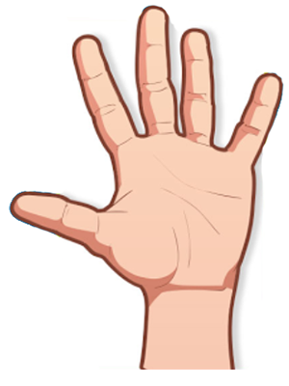
KHỞI ĐỘNG
BÍ MẬT CỦA VÂN TAY

Slide 3



Dấu vân tay của mỗi người trên thế giới là khác nhau và điều này đúng với cả những cặp sinh đôi. Hiện nay, các nhà khoa học phân chia chủng vân tay thành 11 loại. Trong đó, ông Francis Galton là người đầu tiên phát hiện ra vai trò của vân tay trong lĩnh vực di truyền và sự khác biệt giữa các chủng vân tay. Ông đã đơn giản hoá và phân chia vân tay thành 3 chủng chính.
Loop (L)
Whorl (W)
Arch (A)
Chủng vân tay nước
Chủng vân tay đại bàng
Chủng vân tay đồi núi
Vân móc
Vân xoáy
Vân sóng

Slide 4
Loop (L)
Whorl (W)
Arch (A)
Chủng vân tay nước
Chủng vân tay đại bàng
Chủng vân tay đồi núi
Vân móc
Vân xoáy
Vân sóng
 Em hãy quan sát vân tay tại ngón tay cái của mình để xem chúng thuộc chủng vân tay nào?

Slide 5

KHẢO SÁT CHỦNG VÂN TAY

Slide 6
Loop (L)
Whorl (W)
Arch (A)
Chủng vân tay nước
Chủng vân tay đại bàng
Chủng vân tay đồi núi
Vân móc
Vân xoáy
Vân sóng
Chủng vân tay của 15 bạn học sinh trong lớp được ghi lại trong bảng sau: (bảng 1)

Slide 7
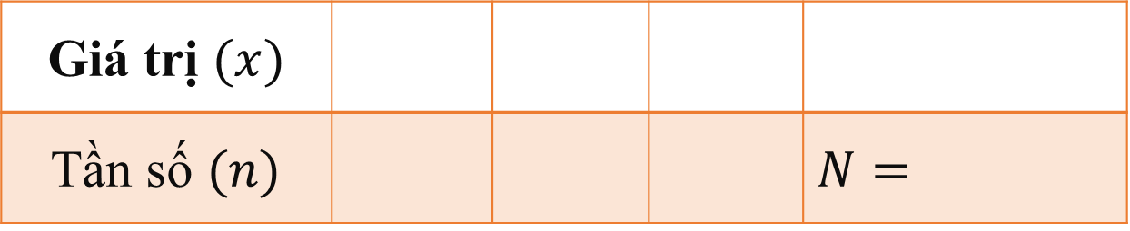
Thực hiện theo yêu cầu sau:
Bước 1: Lập một bảng gồm 2 dòng. Ở dòng trên ghi lại các giá trị khác nhau của dấu hiệu.
Bước 2: Đếm số lần mà giá trị của dấu hiệu đó xuất hiện. Sau đó ghi số lần xuất hiện chính là tần số và ghi lại vào dòng dưới của bảng.
Giá trị $(x)$
Tần số $(n)$ |  |  |  | $$N=$$

Slide 8
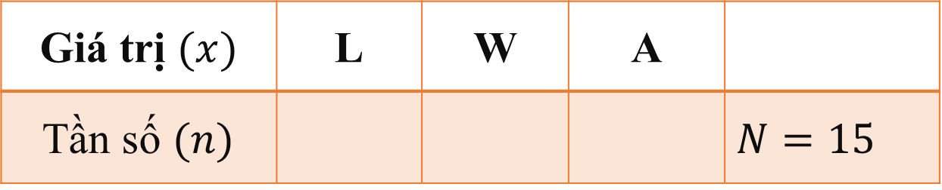
Bảng tần số
Loop (L)
Whorl (W)
Arch (A)
Chủng vân tay nước
Chủng vân tay đại bàng
Chủng vân tay đồi núi
Từ bảng 1 ta có bảng tần số sau:
Vân móc
Vân xoáy
Vân sóng
Giá trị $(x)$ | L | W | A
Tần số $(n)$ |  |  |  | $$N=15$$

Slide 9


Tiết 43: BẢNG “TẦN SỐ” CÁC GIÁ TRỊ
CỦA DẤU HIỆU
1. Lập bảng tần số
Để lập bảng tần số ta làm như nào?

Slide 10
1. Lập bảng tần số
Bước 1: Lập một bảng gồm 2 dòng. Ở dòng trên ghi lại các giá trị khác nhau của dấu hiệu.
Bước 2: Đếm số lần mà giá trị của dấu hiệu đó xuất hiện. Sau đó ghi số lần xuất hiện chính là tần số và ghi lại vào dòng dưới của bảng.
Lưu ý:
Các giá trị khác nhau của dấu hiệu là số nên ghi theo thứ tự tăng dần (hoặc giảm dần)

Slide 11

Chọn 30 hộp chè một cách tuỳ ý trong kho của một cửa hàng và đem cân, kết quả được ghi lại trong bảng 2 (sau khi đã trừ khối lượng của vỏ)
Áp dụng
Khối lượng chè trong từng hộp (tính bằng gam)
100 | 100 | 98 | 98 | 99 | 100 | 100 | 102 | 100 | 100
100 | 101 | 100 | 102 | 99 | 101 | 100 | 100 | 100 | 99
101 | 100 | 100 | 98 | 102 | 101 | 100 | 100 | 99 | 100
(Bảng 2)
Lập bảng tần số?

Slide 12

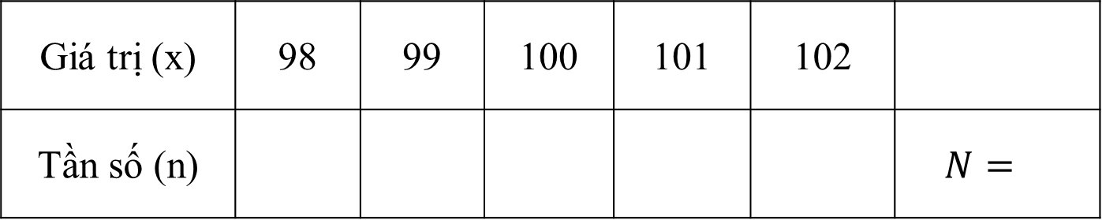
Khối lượng chè trong từng hộp (tính bằng gam)
100 | 100 | 98 | 98 | 99 | 100 | 100 | 102 | 100 | 100
100 | 101 | 100 | 102 | 99 | 101 | 100 | 100 | 100 | 99
101 | 100 | 100 | 98 | 102 | 101 | 100 | 100 | 99 | 100
100
100
98
98
99
100
100
100
100
100
101
100
99
101
100
100
100
99
101
100
100
98
101
100
100
99
100
Bảng tần số:
Giá trị (x) | 98 | 99 | 100 | 101 | 102
Tần số (n) |  |  |  |  |  | $$N=$$
3
4
16
4
3
$$30$$

Slide 13
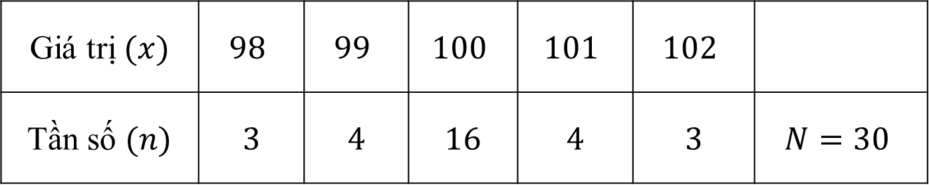
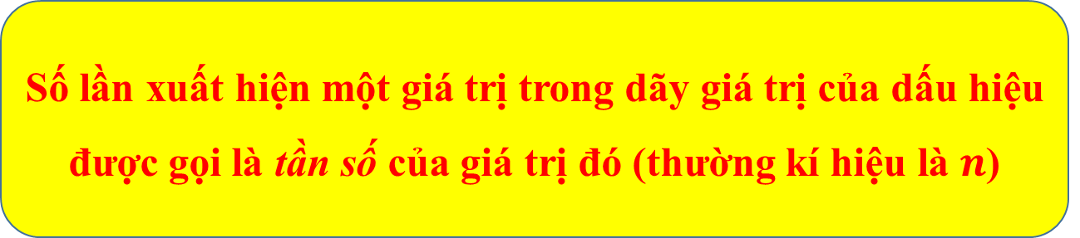
Bảng tần số:
Giá trị $(x)$ | $$98$$ | $$99$$ | $$100$$ | $$101$$ | $$102$$
Tần số $(n)$ | $$3$$ | $$4$$ | $$16$$ | $$4$$ | $$3$$ | $$N=30$$
Số lần xuất hiện một giá trị trong dãy giá trị của dấu hiệu được gọi là tần số của giá trị đó (thường kí hiệu là $n$)
Tần số của giá trị là gì?

Slide 14
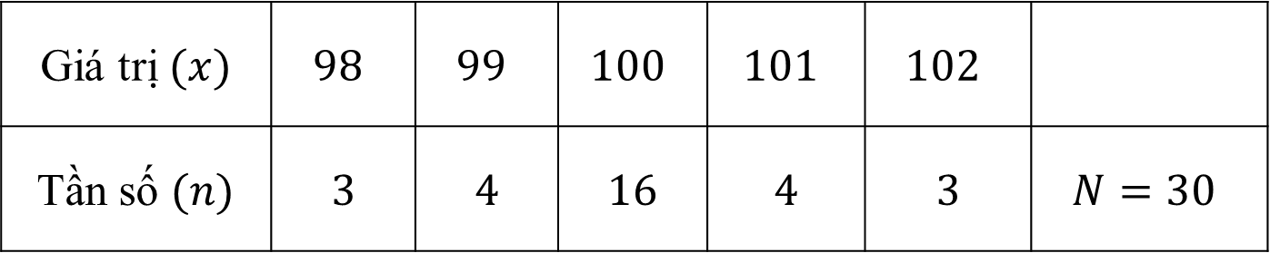
Bảng tần số:
Giá trị $(x)$ | $$98$$ | $$99$$ | $$100$$ | $$101$$ | $$102$$
Tần số $(n)$ | $$3$$ | $$4$$ | $$16$$ | $$4$$ | $$3$$ | $$N=30$$
Nhận xét:
- Có $30$ giá trị của dấu hiệu
- Có $5$ giá trị khác nhau là $98; 99; 100; 101; 102$
- Có $16$ hộp chè có khối lượng là $100 g$
- Có 3 hộp chè có khối lượng là $98 g$ và $102 g$
- Các hộp chè có khối lượng chủ yếu là $100 g$

Slide 15
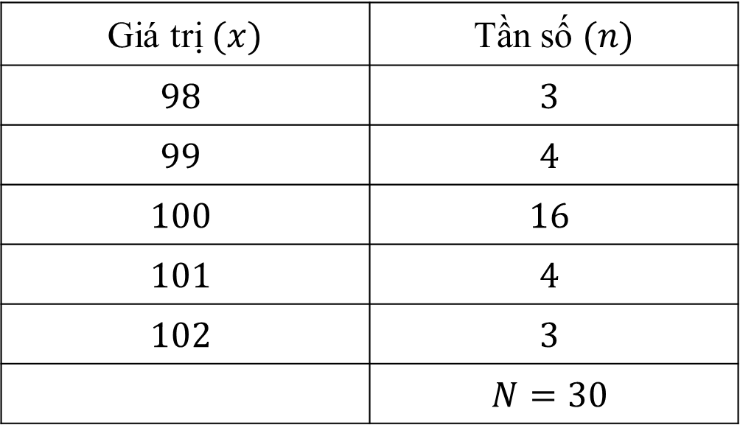
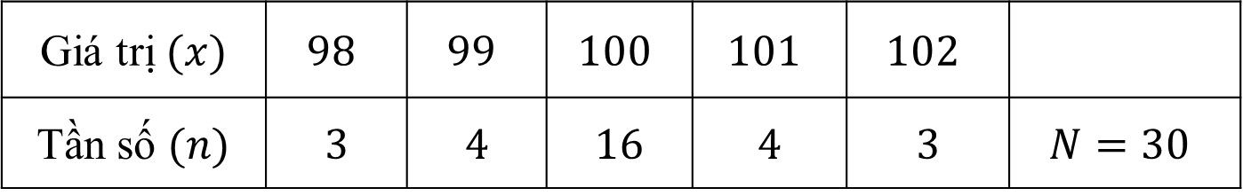
Bảng tần số:
(dạng ngang)
Giá trị $(x)$ | $$98$$ | $$99$$ | $$100$$ | $$101$$ | $$102$$
Tần số $(n)$ | $$3$$ | $$4$$ | $$16$$ | $$4$$ | $$3$$ | $$N=30$$
Bảng tần số:
(dạng dọc)
Giá trị $(x)$ | Tần số $(n)$
$$98$$ | $$3$$
$$99$$ | $$4$$
$$100$$ | $$16$$
$$101$$ | $$4$$
$$102$$ | $$3$$
 | $$N=30$$

Slide 16
2. Chú ý
- Ta có thể chuyển bảng tần số dạng ngang thành bảng dạng dọc (chuyển dòng thành cột)
- Từ bảng tần số giúp người điều tra dễ có những nhận xét chung về sự phân phối các giá trị của dấu hiệu và tiện lợi cho việc tính toán sau này.
- Từ bảng số liệu thống kê ban đầu có thể lập bảng “tần số” (bảng phân phối thực nghiệm của dấu hiệu)

Slide 17

THÁNG SINH NÓI GÌ VỀ BẠN

Slide 18
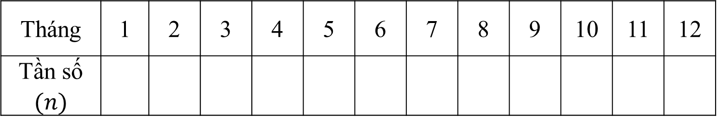
a) Thống kê ngày, tháng, năm sinh của các bạn trong lớp và những bạn có cùng tháng sinh thì xếp thành một nhóm. Điền kết quả thu được theo mẫu ở bảng sau:
BT5
SGK
Tháng | 1 | 2 | 3 | 4 | 5 | 6 | 7 | 8 | 9 | 10 | 11 | 12
Tần số $(n)$
b) Nêu nhận xét.

Slide 19



BẠN SINH THÁNG MẤY:
Tháng 1: | Người hài hước nhất
Tháng 2: | Người cá tính nhất.
Tháng 3: | Người đáng yêu nhất
Tháng 4: | Người dịu dàng nhất
Tháng 5: | Người tốt bụng nhất
Tháng 6: | Người nghiêm túc nhất
Tháng 7: | Người xinh đẹp nhất
Tháng 8: | Người ngoan nhất
Tháng 9: | Người lãng mạn nhất
Tháng 10: | Người cầu toàn nhất
Tháng 11: | Người dễ chịu nhất
Tháng 12: | Người hoàn hảo nhất

Slide 20
Tuổi nghề (tính theo năm) của một số công nhân trong một phân xưởng được ghi lại ở bảng sau
BT7
SGK
7 | 2 | 5 | 9 | 7
2 | 4 | 4 | 5 | 6
7 | 4 | 10 | 2 | 8
4 | 3 | 8 | 10 | 4
7 | 7 | 5 | 4 | 1
a) Dấu hiệu ở đây là gì? Số các giá trị là bao nhiêu?
b) Lập bảng “tần số” và rút ra một số nhận xét (số các giá trị của dấu hiệu, số các giá trị khác nhau, giá trị lớn nhất, giá trị nhỏ nhất, các giá trị thuộc vào khoảng nào là chủ yếu)

Slide 21
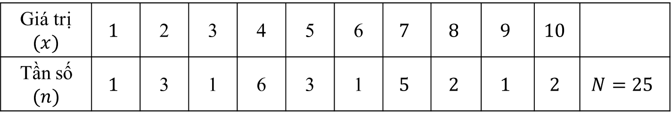
a) Dấu hiệu là tuổi nghề của một số công nhân ở một phân xưởng. Số các giá trị là 25.
Bảng tần số:
Giá trị $(x)$ | $$1$$ | 2 | 3 | 4 | 5 | 6 | $$7$$ | $$8$$ | $$9$$ | $$10$$
Tần số $(n)$ | $$1$$ | 3 | 1 | 6 | 3 | 1 | $$5$$ | $$2$$ | $$1$$ | $$2$$ | $$N=25$$
Nhận xét:
- Có $25$ giá trị của dấu hiệu
- Có $10$ giá trị khác nhau là $1;2;3;4;5;6;7;8;9;10$
- Người có tuổi nghề cao nhất là 10 năm
- Người có tuổi nghề ít nhất là 1 năm
- Chủ yếu công nhân có tuổi nghề 4; 7 năm

Slide 22
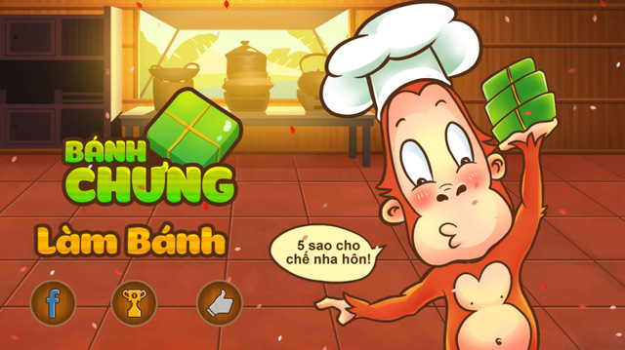


Slide 23
LUẬT CHƠI
Có 5 câu hỏi. Mỗi câu hỏi có thời gian suy nghĩ là 30 giây
Trả lời đúng mỗi câu hỏi là em có 1 nguyên liệu làm bánh.
Học sinh chọn 1 câu hỏi, trả lời đúng sẽ được thách đố một bạn bất kì trong lớp trả lời câu số 2.
Chúc các em thành công!

Slide 24


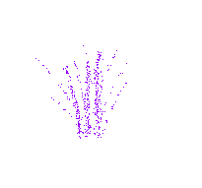
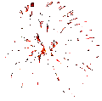




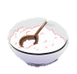

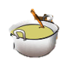
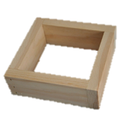

Lá dong
Gạo nếp
Thịt lợn
Đỗ xanh
Khuôn bánh

Slide 25




30
29
28
27
26
25
24
23
22
21
20
19
18
17
16
15
14
13
12
11
10
09
08
07
06
05
04
03
02
01
00
  1. Bảng tần số có công dụng gì?
A. Dễ dàng quan sát, so sánh các giá trị của dấu hiệu
B. Có thể nhận xét chung về sự phân bố của dấu hiệu
C. Có nhiều thuận tiện cho việc tính toán sau này
D. Tất cả các ý trên

Slide 26
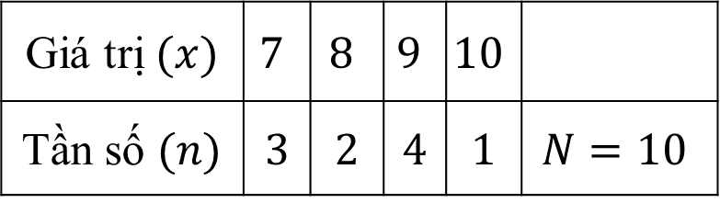
30
29
28
27
26
25
24
23
22
21
20
19
18
17
16
15
14
13
12
11
10
09
08
07
06
05
04
03
02
01
00
  2. Một người thi bắn cung được ban giám khảo ghi lại điểm số như sau:
  Người này bắn bao nhiêu lần và điểm số đạt được nhiều lần nhất là bao nhiêu?
$$7$$ | $$9$$ | $$10$$ | $$9$$ | $$8$$ | $$9$$ | $$7$$ | $$9$$ | $$7$$ | $$8$$
A. 10 lần và 10 điểm
B. 10 lần và 7 điểm
C. 10 lần và 9 điểm.
D. 9 lần và 10 điểm
Giá trị $(x)$ | $$7$$ | $$8$$ | $$9$$ | $$10$$
Tần số $(n)$ | $$3$$ | $$2$$ | $$4$$ | $$1$$ | $$N=10$$

Slide 27
30
29
28
27
26
25
24
23
22
21
20
19
18
17
16
15
14
13
12
11
10
09
08
07
06
05
04
03
02
01
00
  3. Số lỗi chính tả trong một bài văn của các em học sinh lớp 7A được cô giáo ghi lại trong bảng:
1 | 2 | 0 | 4 | 5 | 1 | 2 | 5 | 3 | 4
2 | 4 | 1 | 1 | 0 | 0 | 1 | 0 | 1 | 2
5 | 4 | 1 | 1 | 0 | 3 | 2 | 2 | 0
Hỏi lớp có bao nhiêu học sinh làm bài và dấu hiệu ở đây là gì?
A. Có 29 học sinh làm bài, dấu hiệu là số lỗi chính tả.
B. Có 30 học sinh làm bài, dấu hiệu là số lỗi chính tả.
C. Có 23 học sinh làm bài, dấu hiệu là số lỗi chính tả.
D. Có 29 học sinh làm bài, dấu hiệu là số lỗi chính tả trong bài làm văn

Slide 28
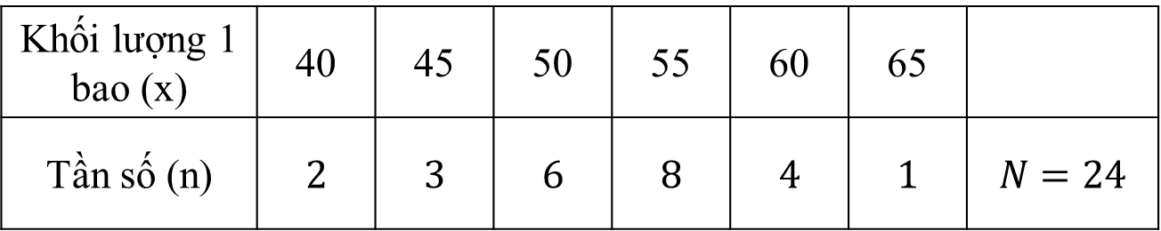
30
29
28
27
26
25
24
23
22
21
20
19
18
17
16
15
14
13
12
11
10
09
08
07
06
05
04
03
02
01
00
  4. Một cửa hàng đem cân một số bao gạo (đơn vị kg) kết quả được ghi lại trong bảng sau:
Khối lượng 1 bao (x) | 40 | 45 | 50 | 55 | 60 | 65
Tần số (n) | $$2$$ | $$3$$ | $$6$$ | $$8$$ | $$4$$ | $$1$$ | $$N=24$$
Có bao nhiêu bao gạo cân nặng hơn 50 kg?
A. 12 B. 13
C. 14 D. 32

Slide 29
30
29
28
27
26
25
24
23
22
21
20
19
18
17
16
15
14
13
12
11
10
09
08
07
06
05
04
03
02
01
00
  5. Phát biểu nào sau đây là sai:
A. Từ bảng số liệu thống kê ban đầu, ta dễ dàng lập bảng “tần số”
B. Dấu hiệu là vấn đề hay đối tượng được người điều tra quan tâm
C. Từ bảng “tần số” ta có thể viết về bảng số liệu thống kê ban đầu một cách chính xác.
D. Tần số là số lần xuất hiện của một giá trị trong dãy giá trị của dấu hiệu.

Slide 30


Slide 31

YÊU CẦU VỀ NHÀ
Em hãy điều tra màu sắc ưa thích của mỗi bạn trong lớp rồi lập ra bảng số liệu thống kê ban đầu và trả lời các câu hỏi sau:
Dấu hiệu điều tra là gì?
Số học sinh được điều tra là bao nhiêu?
Nêu các giá trị khác nhau của dấu hiệu và tần số của chúng.
Về nhà xem lại nội dung bài học.
Làm bài tập: trong SGK và các bài tập trong SBT

Slide 32


